Slide 1
磁场
学农后复习

Slide 2
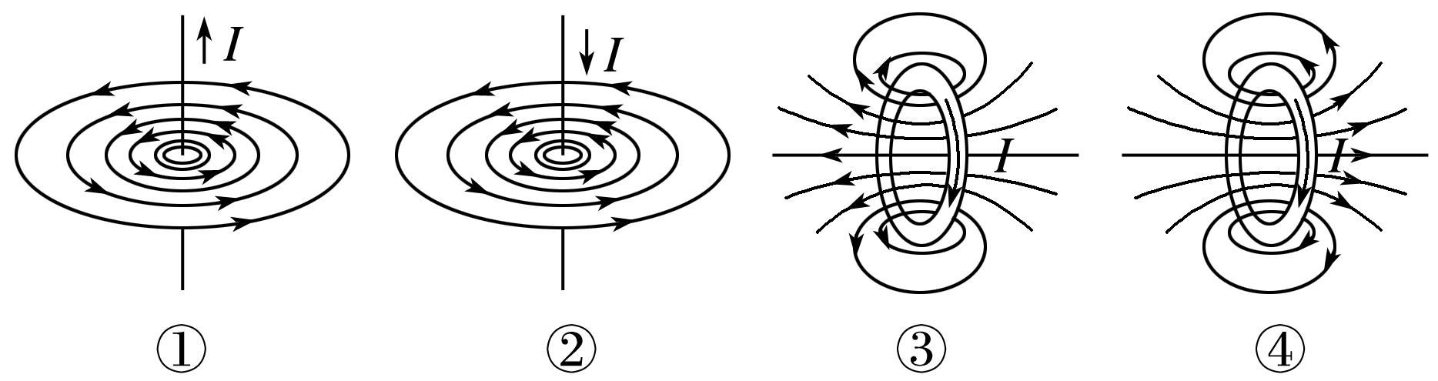
磁场的样子
如图所示为电流产生磁场的分布图，正确的分布图是( )
A．①③ B．②③ C．①④ D．②④

Slide 3
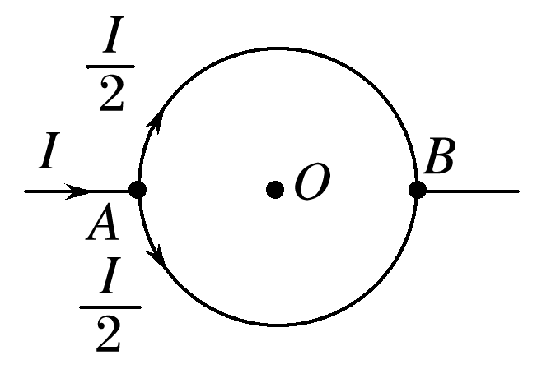
磁场的合成
如图所示，电流从A点分两路通过对称的环形支路汇合于B点，则环形支路的圆心O处的磁感应强度为( )
A．垂直于环形支路所在平面，且指向“纸外”
B．垂直于环形支路所在平面，且指向“纸内”
C．大小为零
D．在环形支路所在平面内，指向B点

Slide 4
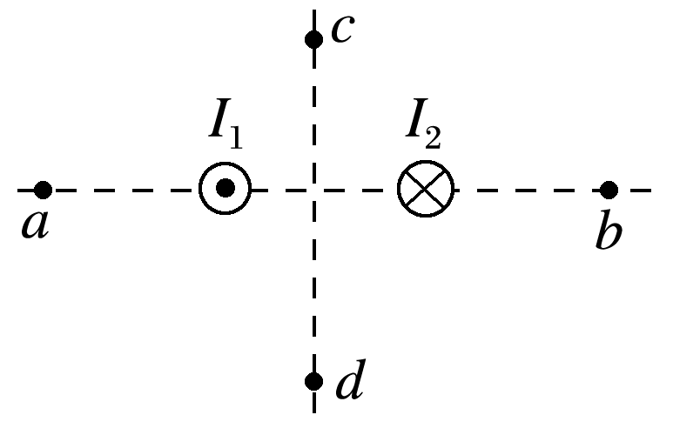
磁场的合成
两根通电的长直导线平行放置，电流分别为I₁和I₂，电流的方向如图6所示．在与导线垂直的平面上有a、b、c、d四点，其中a、b在导线横截面连线的延长线上，c、d在导线横截面连线的垂直平分线上．导体中的电流在这四点产生的磁场的磁感应强度可能为零的是( )
A．a点 B．b点 C．c点 D．d点

Slide 5
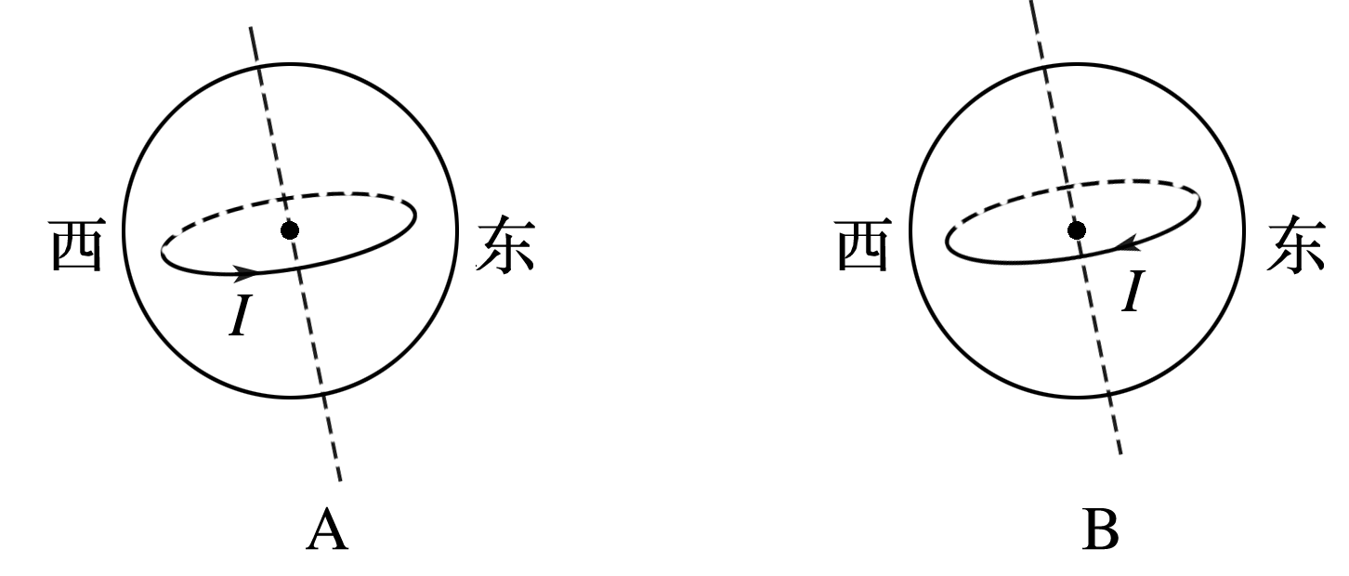
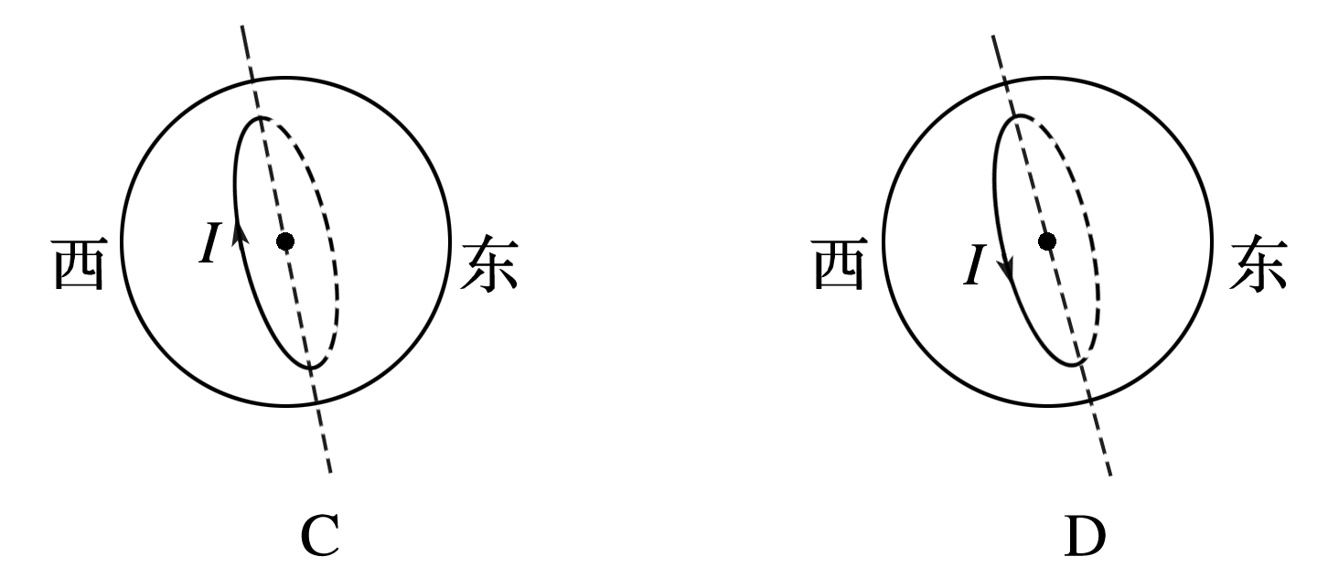
分子电流
为了解释地球的磁性，19世纪安培假设：地球的磁场是由绕过地心的轴的环形电流I引起的．在下列四个图中，正确表示安培假设中环形电流方向的是( )

Slide 6
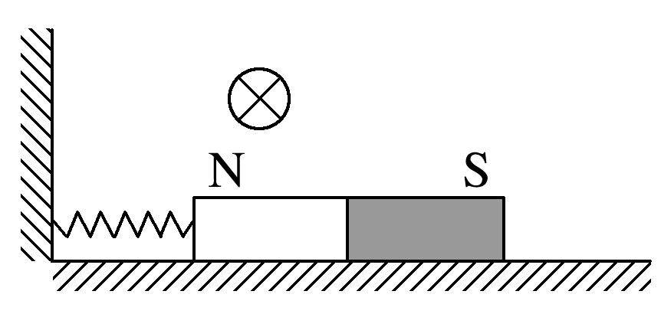
立体图像分析
如图所示，在光滑水平面上一轻质弹簧将挡板和一条形磁铁连接起来，此时磁铁对水平面的压力为F_{N1}，现在磁铁左上方位置固定一导体棒，当导体棒中通以垂直纸面向里的电流后，磁铁对水平面的压力为F_{N2}，则以下说法正确的是( )
A．弹簧长度将变长
B．弹簧长度将变短
C．F_{N1}＞F_{N2}
D．F_{N1}＜F_{N2}

Slide 7
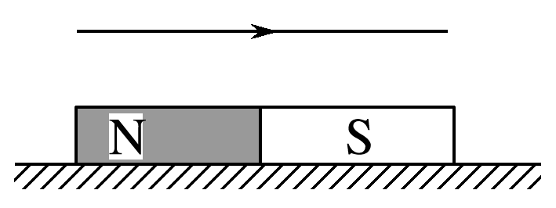
如图所示，在光滑的水平桌面上放一根条形磁铁．在其上方与条形磁铁平行地固定一根通电导线，电流方向如图所示，以下说法正确的是( )
A．条形磁铁的N极向里、S极向外转动，且对桌面的压力增大
B．条形磁铁的N极向里、S极向外转动，且对桌面的压力减小
C．条形磁铁的N极向外、S极向里转动，且对桌面的压力增大
D．条形磁铁的N极向外、S极向里转动，且对桌面的压力减小

Slide 8
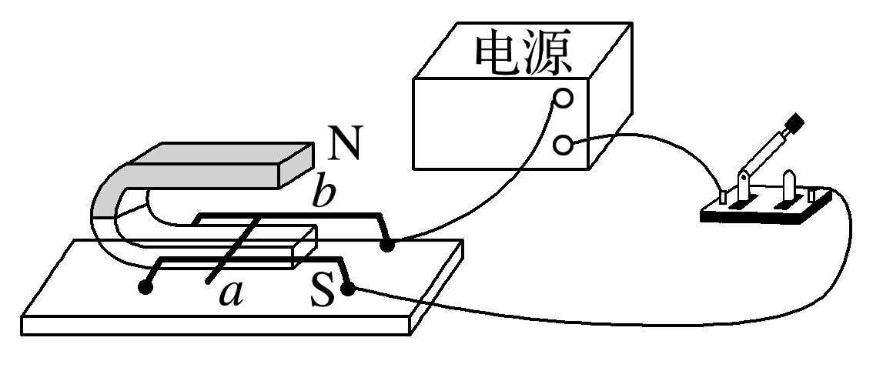
安培力左手定则
图为某同学设计的研究磁场对通电金属棒作用的实验装置．当接通开关时，有电流通过金属棒，观察到金属棒向左运动，则下列说法正确的是( )
A．此时通过金属棒的电流是由电源经b流向a
B．若调换U形磁铁的磁极，则金属棒仍向左运动
C．若调换流经金属棒的电流方向，则金属棒仍向左运动
D．若同时调换U形磁铁的磁极和流经金属棒的电流方向，则金属棒仍向左运动

Slide 9
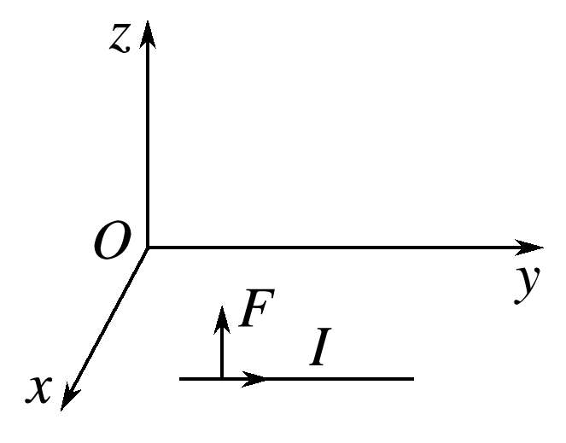
安培定则
在xOy水平面中有一通电直导线与y轴平行，导线中电流方向如图所示，该区域有匀强磁场，通电导线所受磁场力的方向与Oz轴正方向相同，该磁场的磁感应强度的方向是( )
A．沿x轴负方向且一定沿x轴负方向
B．一定沿y轴负方向
C．可能沿z轴正方向
D．可能沿x轴负方向

Slide 10
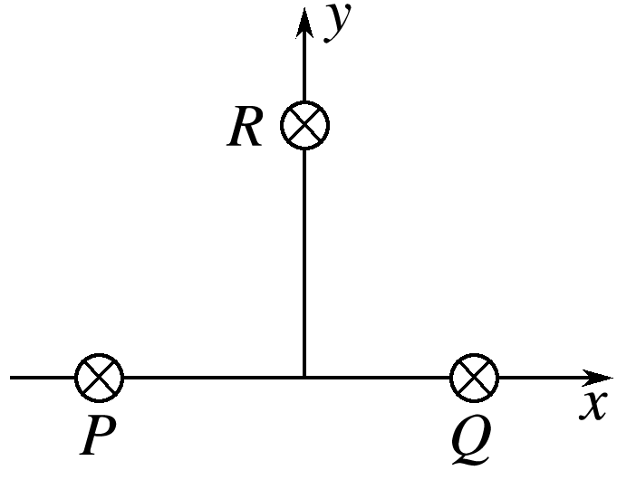
导线间的作用力
如图所示，三根通电长直导线P、Q、R互相平行且通过正三角形的三个顶点，三条导线中通入的电流大小相等，方向垂直纸面向里；通过直导线产生磁场的磁感应强度B＝kI/r，I为通电导线的电流大小，r为距通电导线的垂直距离，k为常量；则通电导线R受到的磁场力的方向是( )
A．垂直R，指向y轴负方向
B．垂直R，指向y轴正方向
C．垂直R，指向x轴正方向
D．垂直R，指向x轴负方向

Slide 11
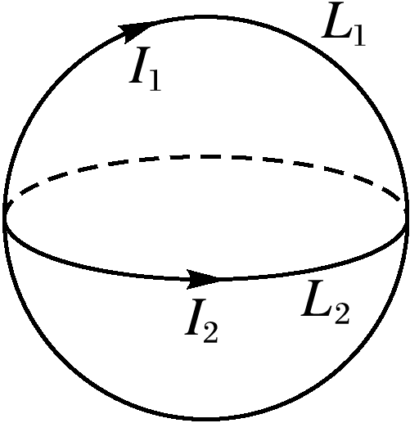
一个可以自由运动的线圈L₁和一个固定的线圈L₂互相绝缘垂直放置，且两个线圈的圆心重合，当两线圈通以如图7所示的电流时，从左向右看，则线圈L₁将
A．不动 B．顺时针转动
C．逆时针转动 D．向纸面内平动

Slide 12
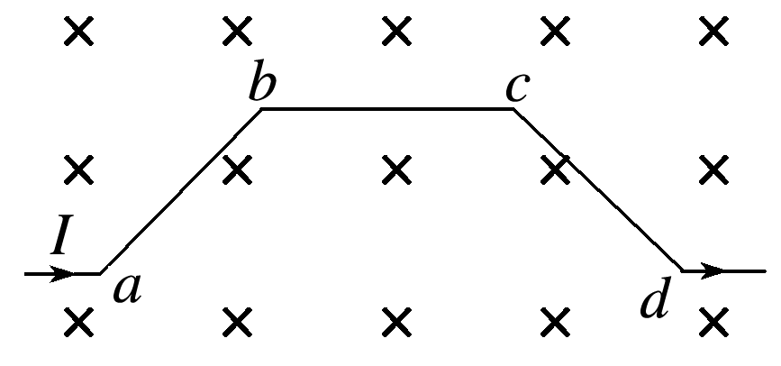
电流合成
如图，一段导线abcd位于磁感应强度大小为B的匀强磁场中，且与磁场方向(垂直于纸面向里)垂直．线段ab、bc和cd的长度均为L，且∠abc＝∠bcd＝135°.流经导线的电流为I，方向如图中箭头所示．导线段abcd所受到的磁场的作用力的合力

Slide 13
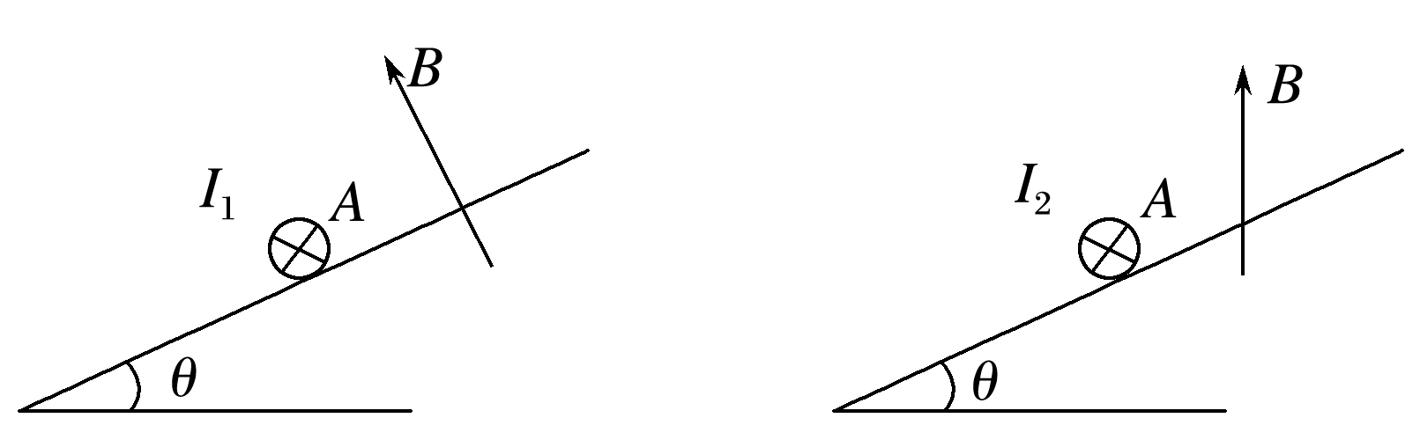
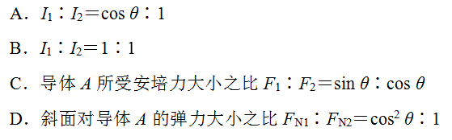
两种斜面问题
在同一光滑斜面上放同一导体棒，图所示是两种情况的剖面图．它们所处空间有磁感应强度大小相等的匀强磁场，但方向不同，一次垂直斜面向上，另一次竖直向上，两次导体A分别通有电流I₁和I₂，都处于静止平衡．已知斜面的倾角为θ，则( )

